Slide 1
CURSO QLIK-APIs
MARÇO 204
Rodrigo Soares da Silva

Slide 2
Agenda
Contexto de apis/qlik apis (5 min)
Gerar chave api key (5 min)
Instalação e testes qlik-cli (25 min)
Apresentação de outras de usar apis (15 min)
Rest
Automation
Python-sdk;
Duvidas/Sugestões (10 min)

Slide 3
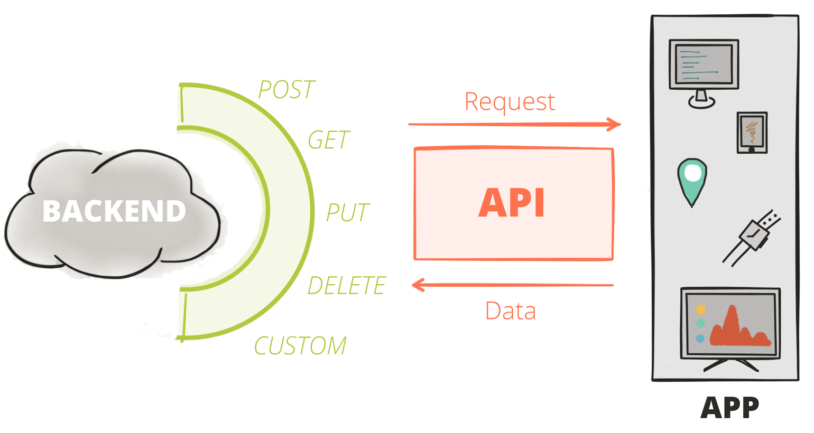
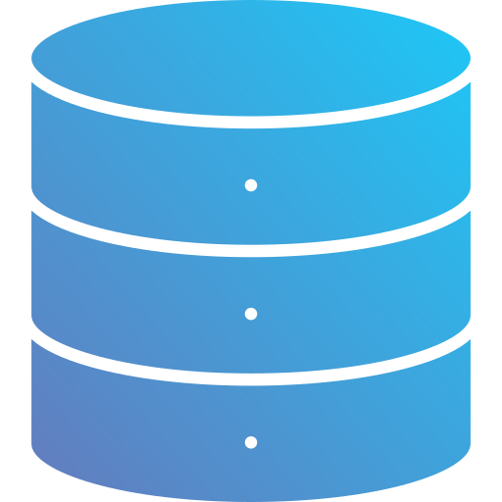
Contexto apis

Slide 4
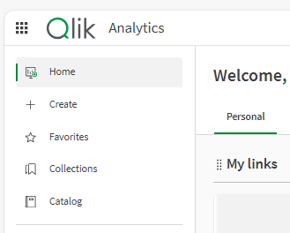
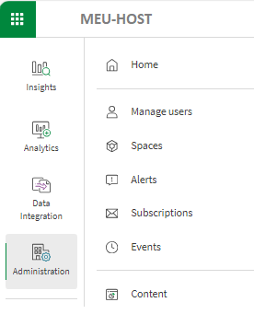
Contexto de qlik apis
Qlik-cli
Python-sdk
APIs
rest
automation
outros

Slide 5
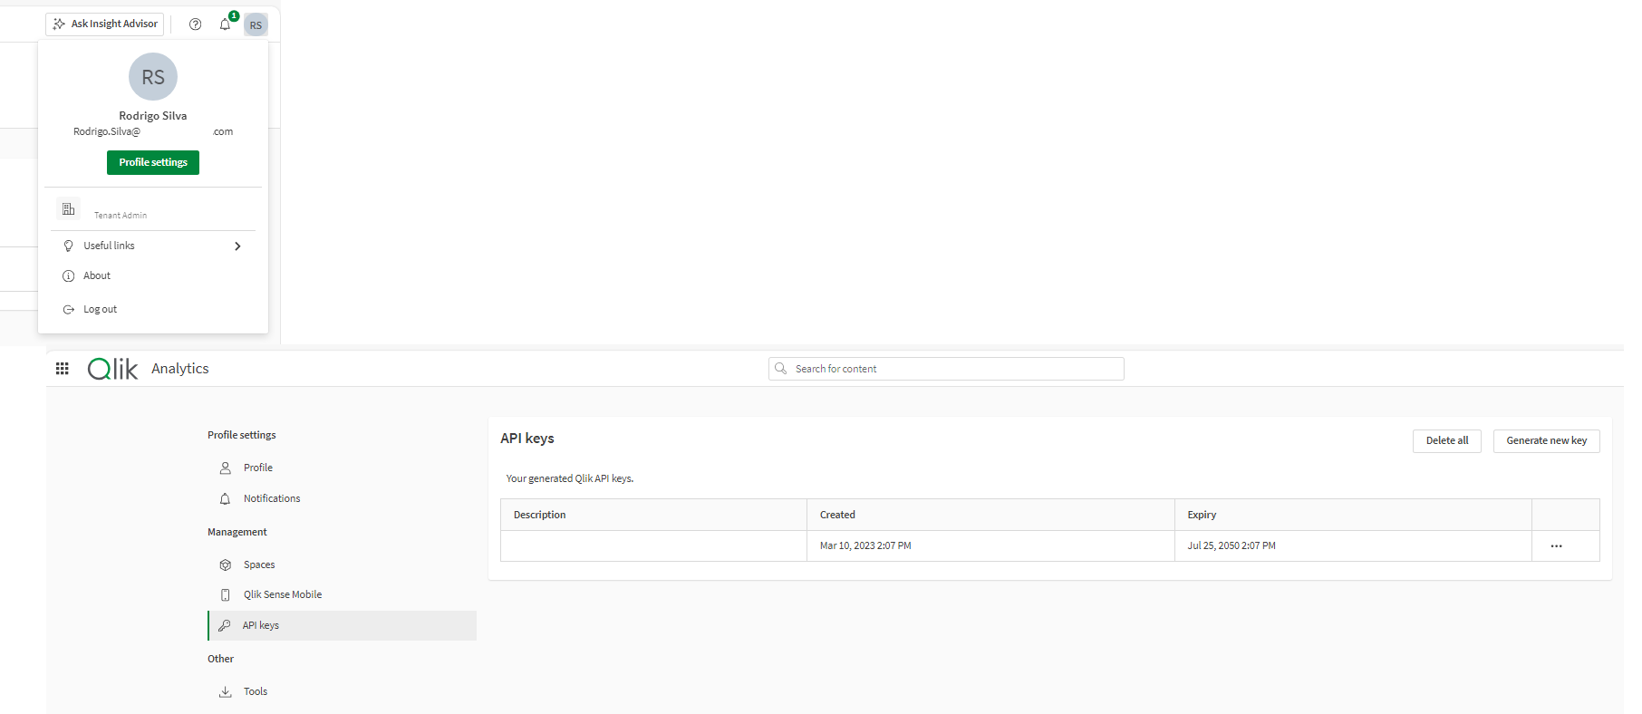
Gerar chave api key
1
2
4
3

Slide 6
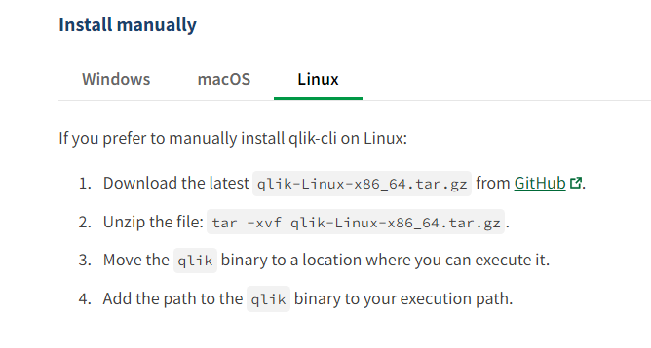
Instalação qlik-cli (Forma 1)
https://qlik.dev/toolkits/qlik-cli/install-qlik-cli/
https://github.com/qlik-oss/qlik-cli/releases

Slide 7
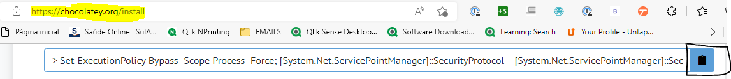
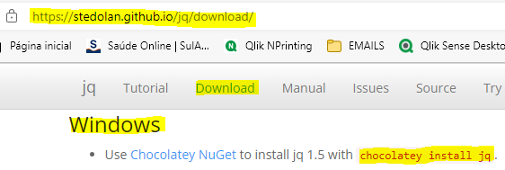
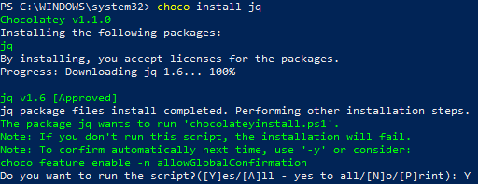
Instalação qlik-cli (Forma 2)
Chocolatey Instalação: https://chocolatey.org/install
Qlik-cli Instalação: choco install qlik-cli
Jq Instalação: choco install jq

Slide 8
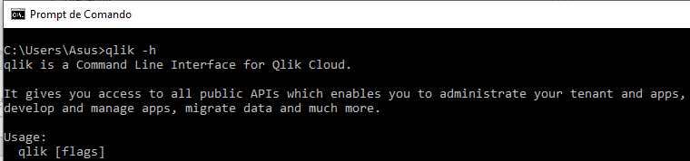
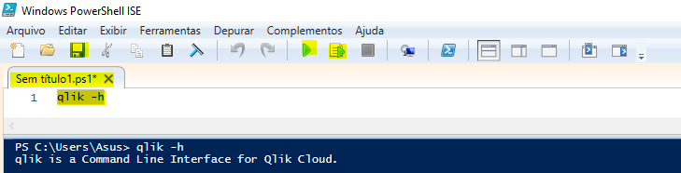
Ferramentas para acessar qlik-cli
CMD
PowerShell
PowerShell ISE

Slide 9
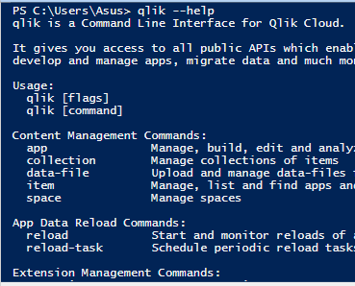
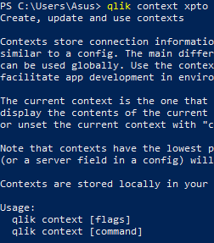
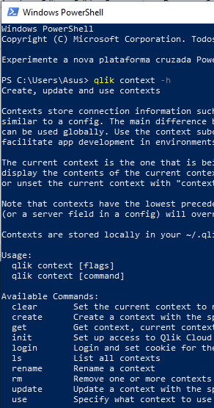
Help/Documentação qlik-cli
Qlik-cli - Documentação específica do Qlik-Cli: https://qlik.dev/libraries-and-tools/qlik-cli
Comando(s) Usado(s) aqui:
qlik --help
qlik -h
qlik context xpto (Ao digitar errado ele traz o help)
cls (Limpar Tela)

Slide 10

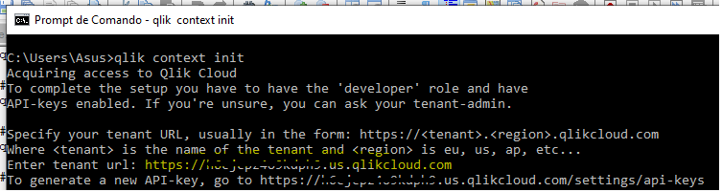
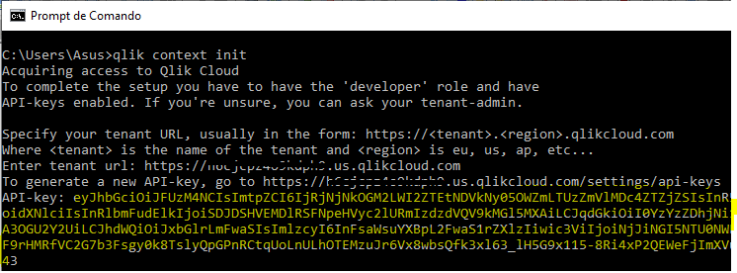
Primeiros Passos “Logando” no “tenant” (Ambiente)
Após instalar é necessário “logar” no “tenant” desejado, para isso é necessário saber a url e chave:
Para gerar uma Chave: Acesse seu Qlik-Saas > Acesse seu perfil > Configurações de Perfil > Chaves de Api:
Gere uma nova chave e salve em um lugar seguro.
1
2
3
Comando(s) Usado(s) aqui:
qlik context init

Slide 11
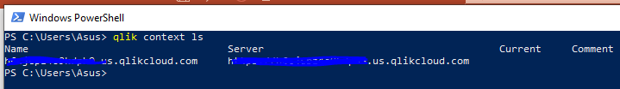
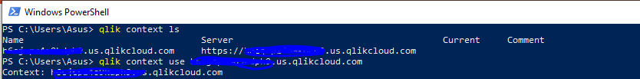
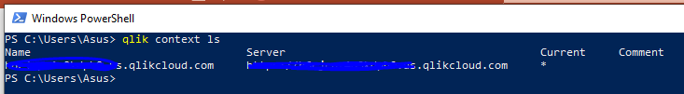
Listar “tenants” (Ambientes) Logados
Para saber quais “tenants” você está logado use o comando qlik context ls
Observe que a coluna “Current” não está preenchida, use o comando qlik context use xxxx.us.qlikcloud.com
Agora se usarmos o comando qlik context ls teremos o resultado abaixo, já com o campo “Current” preenchido:
Comando(s) Usado(s) aqui:
qlik context init
qlik context ls
qlik context use xxxx.us.qlikcloud.com

Slide 12
Links de Apoio
Repositório deste curso no GitHub - https://github.com/digaosss70/qlik-api-exemplos
Meu Repositório Qlik-Cli no GitHub - https://github.com/digaosss70/Qlik-Cli
Qlikdev - Outras ferramentas e tutoriais estão disponíveis aqui: https://qlik.dev/
Qlik-cli - Documentação específica do Qlik-Cli: https://qlik.dev/libraries-and-tools/qlik-cli
Chocolatey - modulo de apoio para manutenção de módulos de linha de comando: https://chocolatey.org/
Chocolatey Instalação: https://chocolatey.org/install
Jq - modulo para filtros no resultado para ferramentas, módulos de linha de comando: https://stedolan.github.io/jq/
Jq Instalação - https://stedolan.github.io/jq/download/
PowerShell Guia - Github com guia sobre PowerShell: https://github.com/danieldonda/PowerShell

Slide 13
Agradecimentos!
Isso é só uma pequena parte do que é possível fazer.

